Slide 1
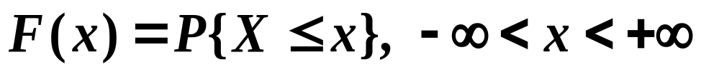
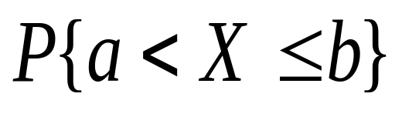
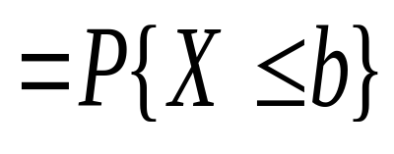
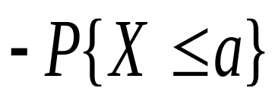
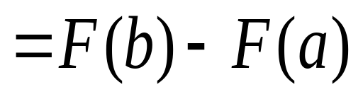
2.3 随机变量的分布函数及其性质
一、定义
为了对离散型的和连续型的随机变量以及更广泛类型的随机变量给出一种统一的描述方法，我们引进了分布函数的概念.
设X为r.v. , x 是任意实数, 称函数
为X的分布函数. 也常记为F_{X}(x)
用分布函数计算X落在(a,b]里的概率:
x
（
]
]
]
a
b
因此, 只要知道了随机变量X的分布函数, 它的统计特性就可以得到全面的描述.
*

Slide 2
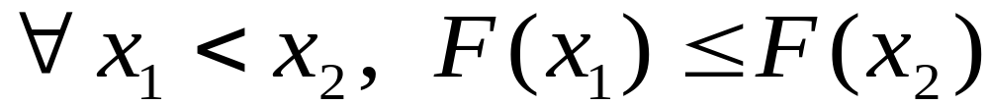
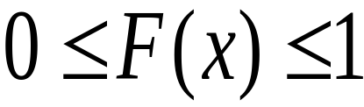
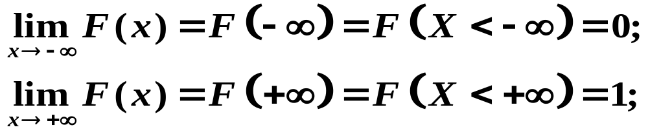
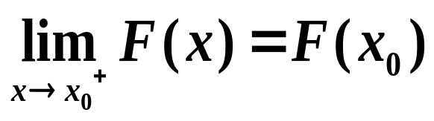
定理1.(分布函数的特征性质)
F(x)=P{X≤x}
(1)(非降性)F(x)单调不减，即
(2)(有界性)
(3)(右连续性) F(x) 右连续，即
*

Slide 3
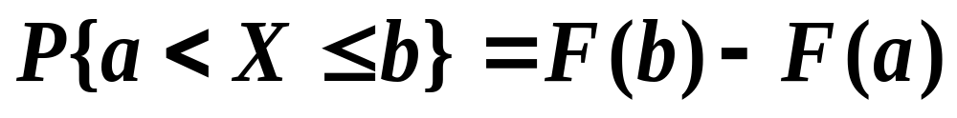
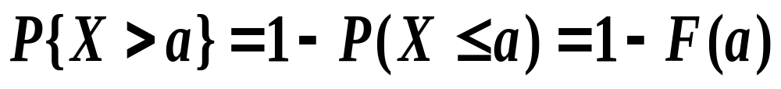
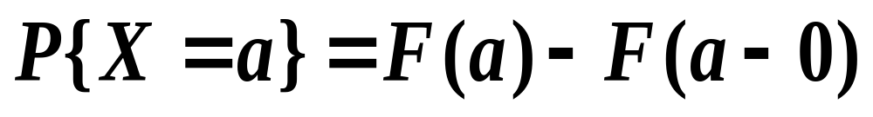
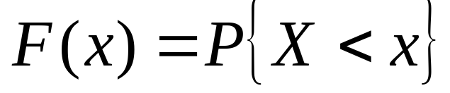
用分布函数表示概率
注1 分布函数也可定义为
这样定义的分布函数仍满足性质1－3，但性质3应改为左连续性。
注2 任一函数F ( x ) 为分布函数的充分必要条件为：F ( x )满足上述三条性质。
*

Slide 4
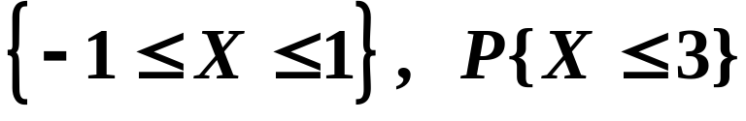
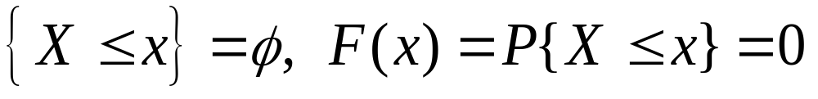
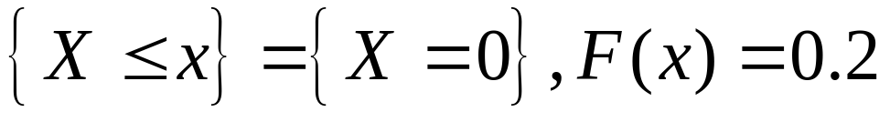
二、举例
例1 设离散型随机量是X 的概率分布为
X | 0 1 ２
P | 0.2 0.5 0.3
(1)求X的分布函数F(x), 并画出F(x)的图形；
(2)求P
解 (1)由于X只可能取, 0, 1, 2, 故
当x<0时,
当0≤x<1时,
*

Slide 5
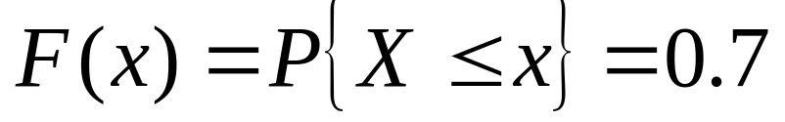
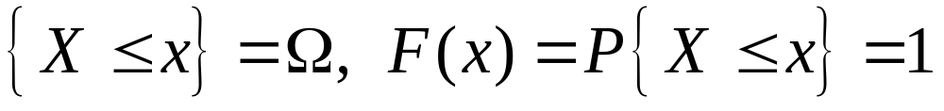
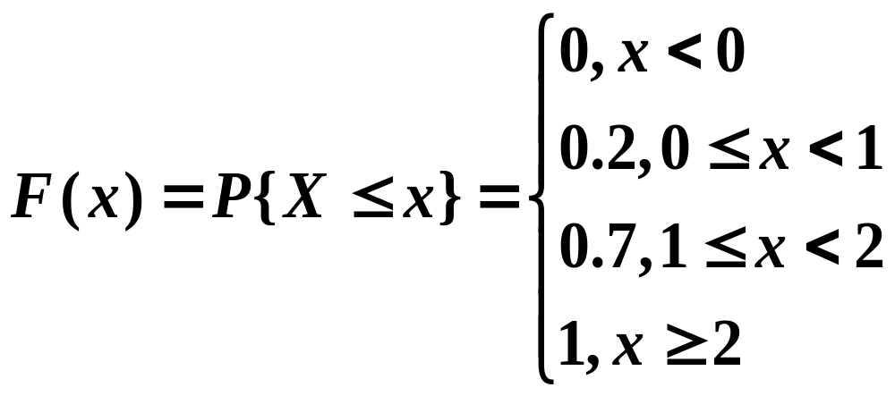
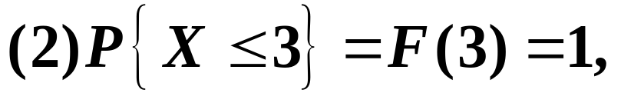
当1≤x<2时,
当2≤x时,
归纳上述结果得
=0+F(1)－F(－1)=0.7
*

Slide 6
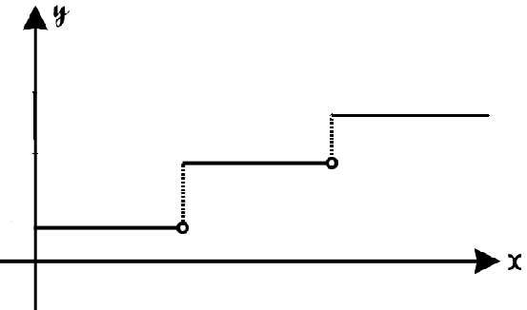
1
0.7
0.2
0
1
2
不难看出,F(x)的图形是阶梯状的,在x = 0,1,2 处有跳跃,其跃度分别等于
F(x)单调非降右连续,满足分布函数三条基本性质
*

Slide 7
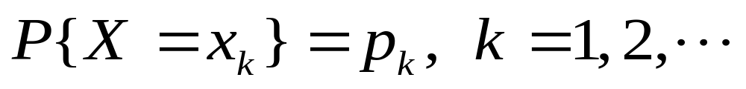
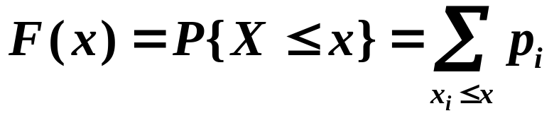
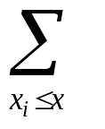
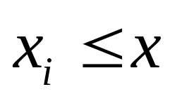
一般地,若离散型随机变量X的分布律为
X | x₁ x₂ … x_{k} …
P | p₁ p₂ … p_{k} …
则其分布函数为
其中
表示对满足的
一切下标i求和。
*

Slide 8
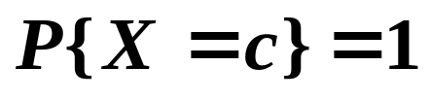
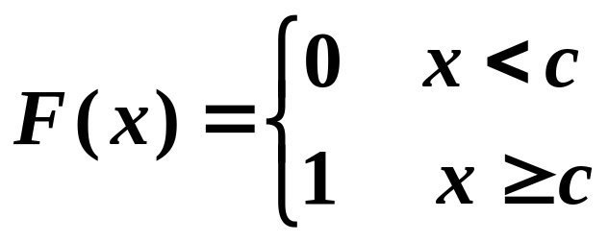
注意: F(x)是(-∞,+∞)上的分段阶梯函数,间断点就是随机变量X的取值点, 除了最左边那段是开区间外, 其余各段都是左闭右开的区间.
特别地，若随机变量以概率1取常数，即
则称这个分布为单点分布或退化分布，它的
分布函数为
*

Slide 9
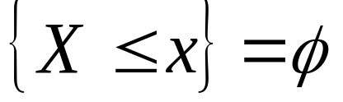
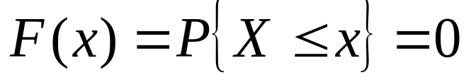
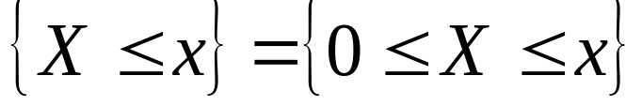
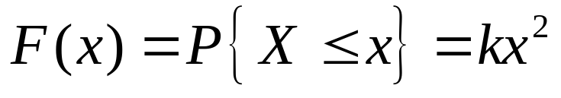
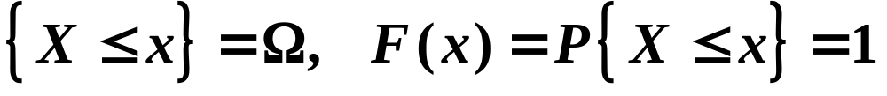
例2 向平面上半径为1的圆D内任意投掷一个质点, 以X表示该质点到圆心的距离. 设这个质点落在D中任意小区域内的概率与这个小区域的面积成正比, 试求X的分布函数.
解 当 x<0时,
当0≤x≤1, 可得
其中k为比例常数.
当x>1时,
因为F(x)在x=1右连续, 故k =1.
*

Slide 10
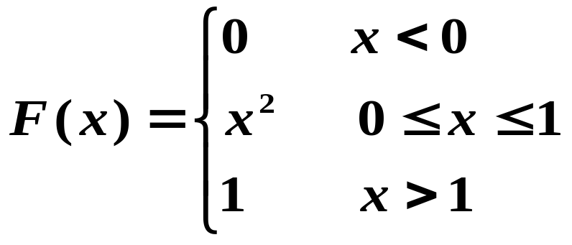
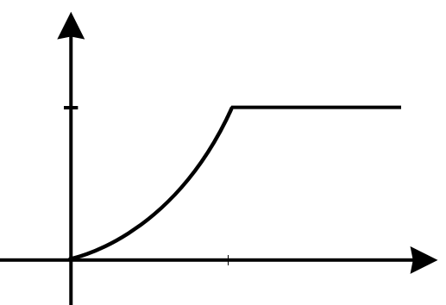
综上所述, X的分布函数为
1
1
*

Slide 11
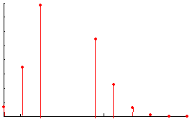
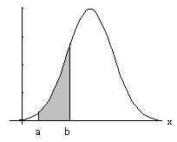
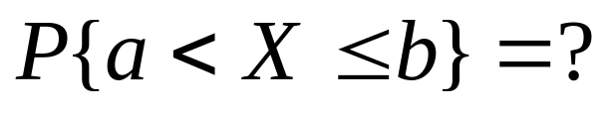
?
用分布函数描述随机变量不如分布律直观,
对非离散型随机变量,是否有更直观的描述方法?
a
b
请看下节！
*

Slide 12
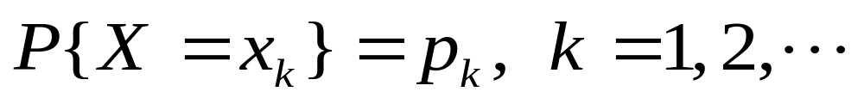
总结
一、定义
二、举例
若离散型随机变量X的分布律为
则其分布函数为
*

Slide 13

作业：P67
9，11.
*

